Slide 1
ІНФОРМАЦІЯ
САРНЕНСЬКОЇ ЗОШ І-ІІ СТ.№3
ПРО ВИКОНАННЯ ЗАХОДІВ В УМОВАХ ДИСТАНЦІЙНОГО НАВЧАННЯ НА ПЕРІОД КАРАНТИНУ 12 .05.2020 – 22.05.2020р.

Slide 2
На виконання листа відділу освіти № 01-20-515 від 01.04.2020 року, відповідно до розпорядження голови районної державної адміністрації від 25.03.2020року №95 «Про запобігання поширенню на територіх Сарненського району корона вірусу COVІD-19» та з метою запобігання поширенню на території Сарненського району COVІD-19, адміністрація Сарненської ЗОШ І-ІІ ст.№3 доводить до вашого відома інформацію про виконані заходи:

Slide 3
Здійснюється щоденний контроль
щодо організації дистанційного навчання:
кожен педагогічний працівник працює відповідно до розробленого індивідуального плану роботи на період карантину, дистанційного навчання;
кожен вчитель проводить заняття відповідно до розкладу занять класу;
усі записи д/з відповідають записам в індивідуальному плані вчителя та дублюються у електронному журналі, що дає змогу для батьків та дітей ознайомитися та контролювати освітній процес щоденно з кожного предмету відповідно до розкладу уроків;
результати оцінювання знань здобувачів освіти висвітлено на сайті школи в електронному журналі. Оцінювання робіт та перевірка робіт здійснюється через листування учителя і учнів через мережу E-mail (Інтернет), невеличке есе-коментар в чаті спільноти, зображення сторінки зошита з його розв’язанням, on-line спілкування, вірші у формат відеозапису, контрольні роботи – у формат тестів, он-лайн тести;

Slide 5
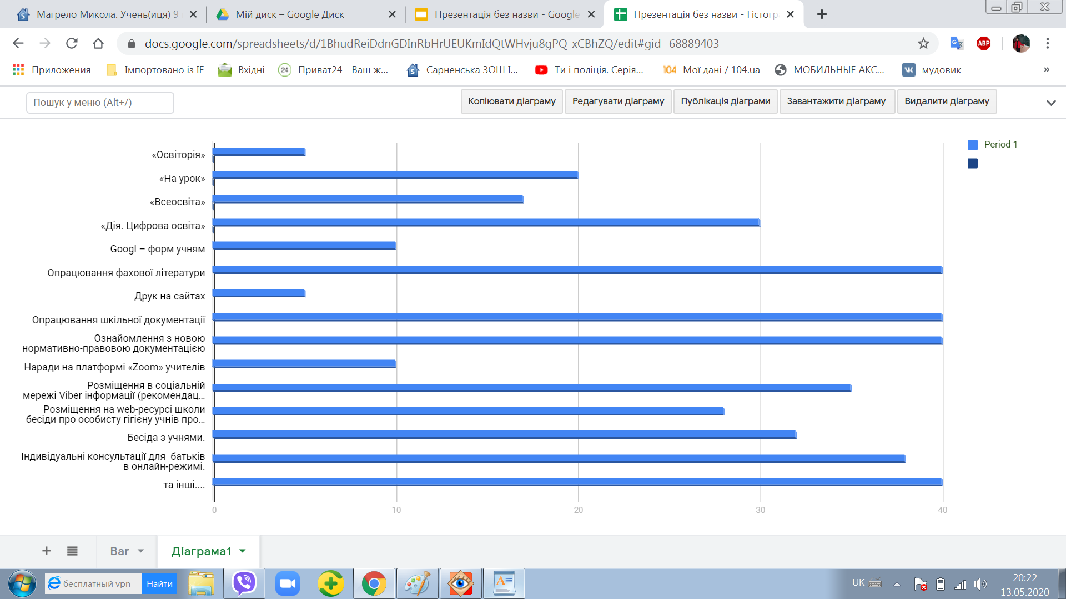
Самоосвіта педагогічних працівників здійснюється постійно. Отримані сертифікати про перегляд вебінарів, свідоцтва про проходження курсів, скріншоти з коментарями певної особи (учасником вебінару).

